Slide 1
뉴스알림

Slide 2


문제 분석
유저는 채널을 구독하고
채널은 구독자에게 뉴스를 보내는 문제
뉴스 등록
offerNews
채널
시간이 되면
뉴스 전송
구독
registerUser
유저

Slide 3
문제 분석
고려해야할 부분
1. 뉴스 알림 등록 (offerNews)
뉴스 알림은 뉴스가 등록되고 mDelay후에
유저에게 뉴스가 전송됨
mDelay 사이에 새로운 구독자가 생기면
해당 구독자도 챙겨야함
2. 뉴스 삭제 (cancelNews)
등록된 뉴스를 삭제
이미 유저에게 전송된 뉴스도 삭제해야함
3. 특정 유저가 받은 뉴스 반환 (checkUser)
최신순으로 최대 3개 반환해야함
- 각 유저가 받은 뉴스 잘 관리해야함
뉴스 등록
offerNews
채널
시간이 되면
뉴스 전송
구독
registerUser
유저

Slide 4
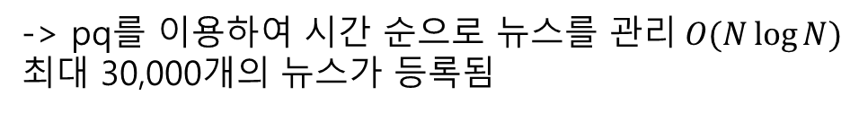
문제 전략
뉴스 알림 등록
각 채널에서 등록한 뉴스를
한 곳에서 모아서 관리
채널
채널
채널
뉴스 등록
함수 호출시, 시간이(mTime)주어짐
어딘가
언제 보낼건지
어디 채널에서 등록한건지
-> pq를 이용하여 시간 순으로 뉴스를 관리$O(N\log{N})$
최대 30,000개의 뉴스가 등록됨

Slide 5
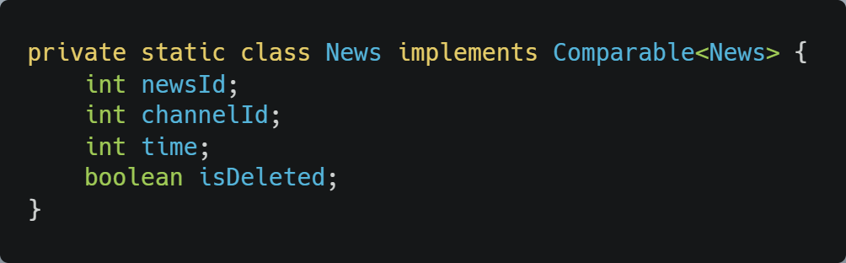
문제 전략
뉴스 삭제
2. 유저가 뉴스를 받은 경우
1. pq에 해당 뉴스가 있는 경우
뉴스를 직접 삭제한다면?
유저
유저
유저
어딘가(pq)
유저 500명, 각자 받은 뉴스 8,000개
뉴스 삭제 3,000번 호출
8000 * 500 * 3000 = 120억
직접 삭제하지 말고,
삭제된 뉴스라고 표시하자

Slide 6
문제 전략
유저가 받은 뉴스 반환
최신 뉴스 최대 3개 반환
뉴스가 전송된 시간↑
뉴스ID↑
유저
정렬이 필요

Slide 7
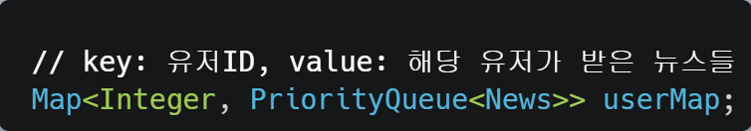
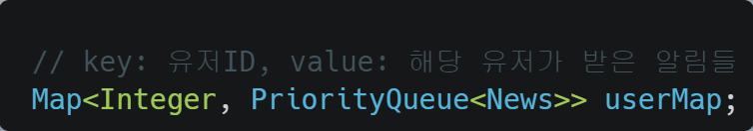

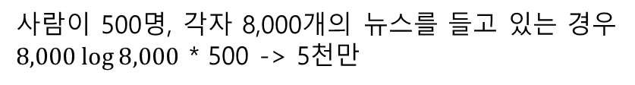
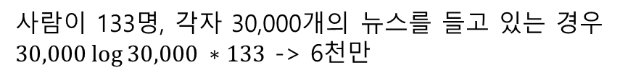
문제 전략
받은 뉴스들을 pq로 들고 있다면?
유저
사람이 133명, 각자 30,000개의 뉴스를 들고 있는 경우
$30,000\log{30,000 ∗133}$ -> 6천만
애매한데?
사람이 500명, 각자 8,000개의 뉴스를 들고 있는 경우
$8,000\log{8,000}$ * 500 -> 5천만

Slide 8
최적화1
유저
유저가 받은 뉴스들.
항상 정렬된 상태를 유지할 필요가 있을까?
정렬을 하는 이유?
-> 최신 뉴스 3개 뽑으려고
checkUser가 호출되지 않는다면?
-> 굳이 정렬할 필요가 없음
-> checkUser가 호출되었을 때만 정렬해도 됨!

Slide 9
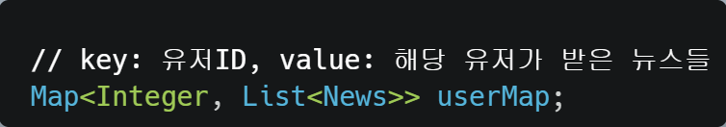
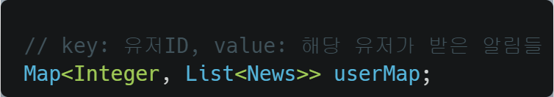

최적화1
유저
유저가 받은 뉴스들 pq대신 리스트에 저장
checkUser가 호출되었을 때, 해당 유저의 리스트 정렬 후,
최신 뉴스 3개 반환

Slide 10
최적화2
유저
어딘가(pq)
정렬 순서
뉴스가 전송된 시간 ↓
정렬 순서
뉴스가 전송된 시간 ↑
뉴스 ID ↑
정렬 순서가 반대네?!
유저는 뉴스를 따로 정렬할 필요가 없다!!
t: 1
t: 2
t: 1
t: 2
t: 3
t: 3

Slide 11

최적화2
pq로 항상 정렬된 상태를 유지하고 있는 경우
필요할 때만 정렬을 하는 경우
정렬을 할 필요가 없는 경우

Slide 12
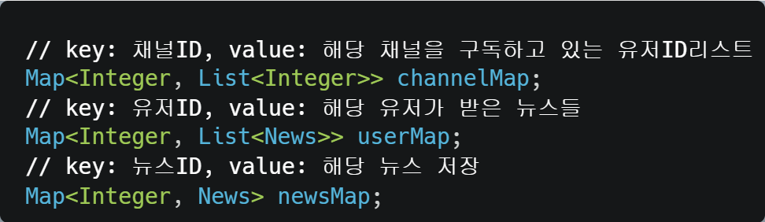
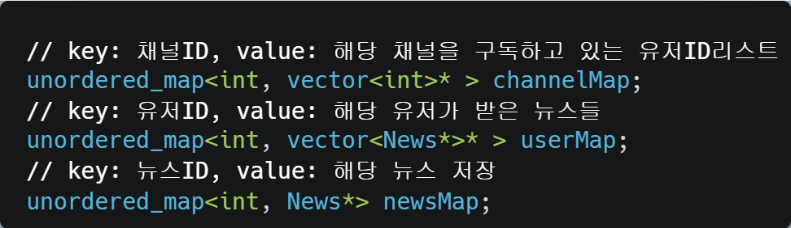
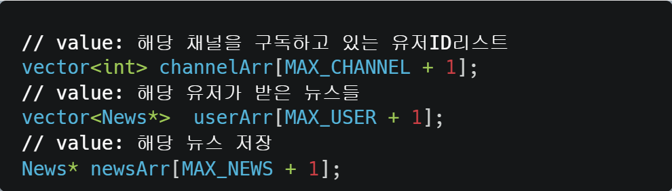

주의사항(C++)
Java
채널을 구독한 유저 리스트
유저가 받은 뉴스 리스트
뉴스에 대한 정보
채널 ID
유저 ID
뉴스 ID
Map 사용
1~10억
C++
너무 느린 C++의 map...

Slide 13
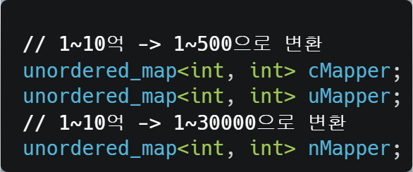

주의사항(C++)
ID에 해당하는 value를 포인터 가리키지 말고
1~10억 범위의 ID를
배열 인덱스로 압축하는 용도로 사용

Slide 14
QnA

